Slide 1
מערכת שיעורים למגזר החרדי
שיעור חשבון לכיתה ג-ד
נושא השיעור: לוח המספרים
עם המורה: מיכל שוורץ
מצגת: רחלי גבאי

Slide 2
מה נלמד היום?
נחקור לוח מספרים
נסכם את השיעור בקצרה
נפתור משימת המשך
Notes:
משך השקף: 2 דקות
הציגו את עצמכם ואת מהלך השיעור:
מוזמנים לפנות בצורה אישית לתלמידים: דוגמה לטקסט שייאמר בעל פה: "שלום, שמי___. אני מורה ל____ ממקום בארץ____. מה שלומכם? אני שמח/ה שהצטרפתם אליי", וכו'.
נושא השיעור ומה מטרתו: דוגמה לטקסט שייאמר בעל פה: "בשיעור הזה נלמד על_________. הצטרפו אליי!"

Slide 3
מה להביא לשיעור?
Notes:
למחוק שקופית זו אם אין בה צורך.
משך השקף: דקה
בשקף זה ודאו שכולם הצטיידו בעזרים הנדרשים (מומלץ שעזרים אלו יהיו גם אצלכם עבור הדגמה).
זה הזמן להציג את כללי ההתנהגות בשיעור: בקשו מהלומדים להרחיק אמצעים מסיחים, להתיישב בחדר שקט, להניח כוס מים לידם, ובעיקר להתמקד במפגש.

Slide 4
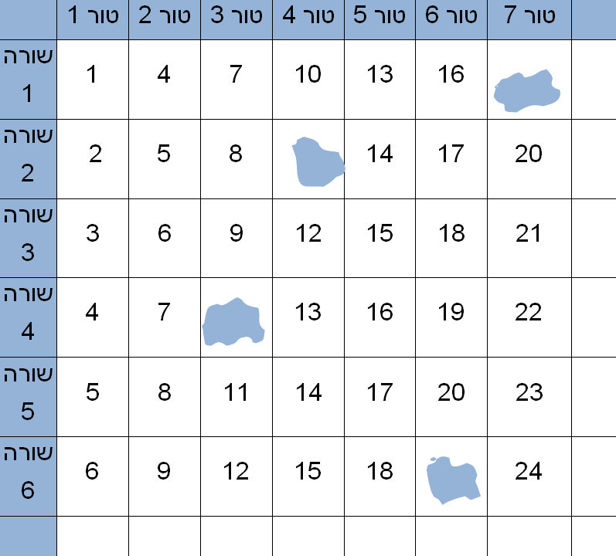
עכשיו לומדים
19
11
10
21
Notes:
העתיקו את לוח המספרים למחברת
בזמן ההעתקה, נסו למצוא את החוקיות שעל-פיה בנוי הלוח ונסו למצוא את ארבעת המספרים החסרים.
לתת 5 דקות להעתקה והשלמה
מצאתם את החוקיות של כל שורה? בואו נבדוק ביחד.
נתחיל שהמספר הכתוב במשבצת הנמצאת בשורה הראשונה ובטור הראשון – 1. המספר במשבצת שלידו באותה השורה הוא 4. מה ההפרש ביניהם? האם זה ההפרש בין כל שני מספרים סמוכים בשורה? בואו נבדוק עוד כמה דוגמאות. (לעשות ביחד – לבחור משורה 3 ומשורה 6).
ההפרש בין כל שני מספרים סמוכים בשורה הוא 3
ומה בטורים? בוודאי שמתם לב שהמספרים הכתובים בכל טור הם מספרים עוקבים. ההפרש בין כל שני מספרים סמוכים בטור הוא 1.
ועכשיו, לאחר שהבנו את החוקיות שבלוח, נוכל להשלים את המספרים החסרים.
מה המספר החסר במשבצת הנמצאת בשורה הראשונה ובטור השביעי ? אנחנו יודעים שהוא צריך להיות גדול בשלוש מהמספר שלשמאלו, . 16 ועוד 3 הם 19
המספר החסר במשבצת הנמצאת בשורה השנייה ובטור הרביעי הוא מספר הגדול בשלושה מ-8. אפשר לבדוק אם צדקנו, גם באמצעות בדיקה של הטורים. האם 11 הוא העוקב ל-10? האם הוא הקודם ל-12?
ומה בשורה הרביעית? בואו ננסה להשלים לפי החוקיות שבטורים. איזה מספר שלם נמצא בין 9 ל-11? נבדוק אם החוקיות בשורה: האם 10 גדול ב-3 מהמספר שלשמאלו-7? האם הוא קטן ב- 3 מהמספר שמימינו, 13?
ובדרך דומה נוכל להשלים את המספר החסר בשורה השישית – 21

Slide 5
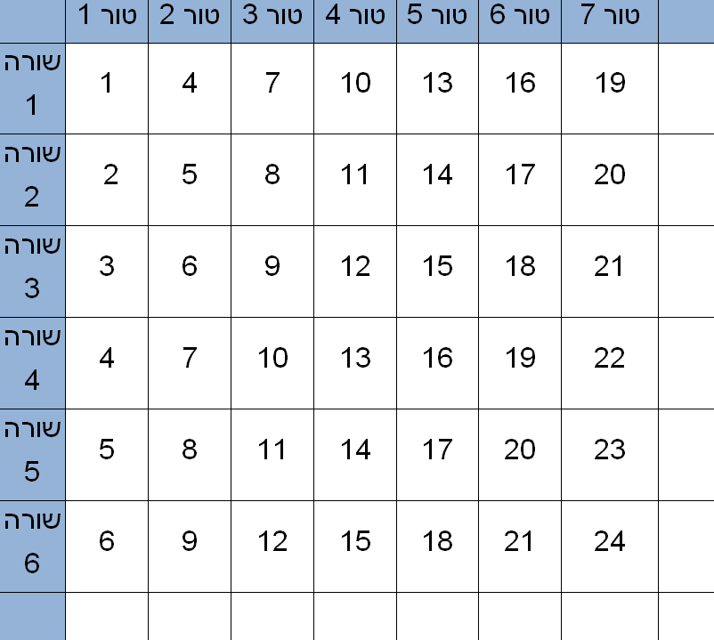
מצאו בלוח שתי משבצות שיש בהן שני מספרים שווים, והשלימו את מקום המשבצות בלוח:
משבצת אחת נמצאת בשורה _____ בטור ______
משבצת שנייה נמצאת בשורה _____ בטור ______
מצאו זוג נוסף:
משבצת אחת נמצאת בשורה _____ בטור ______
משבצת שנייה נמצאת בשורה _____ בטור ______
Notes:
עכשיו, אחרי שהשלמנו את המספרים החסרים לפי החוקיות שמצאנו בשורות והחוקיות שמצאנו בטורים, נחקור היבטים נוספים בלוח המספרים.
להקריא את ההוראות ולתת 2-3 דקות לפתרון.
מצאתם זוגות כאלו?
הסבירו, בעזרת החוקיות של הלוח, איך התקבלו המספרים השווים.

Slide 6
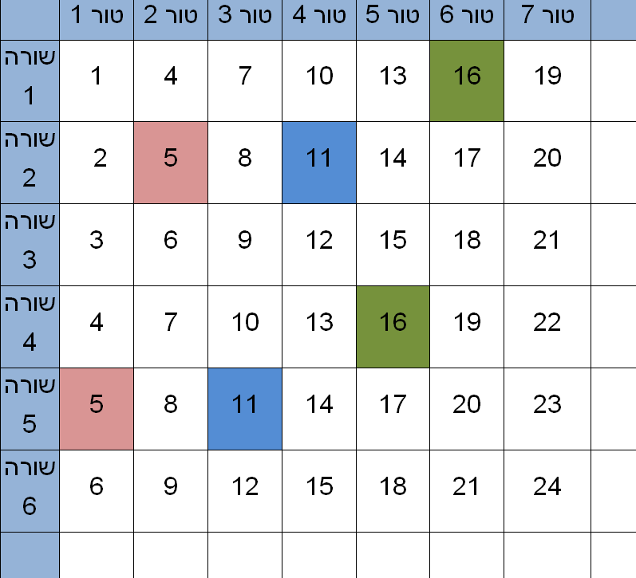
מצאו בלוח שתי משבצות שיש בהן שני מספרים שווים, והשלימו את מקום המשבצות בלוח:
משבצת אחת נמצאת בשורה 2 בטור 2
משבצת שנייה נמצאת בשורה 5 בטור 1
משבצת אחת נמצאת בשורה 2 בטור 4
משבצת שנייה נמצאת בשורה 5 בטור 3
משבצת אחת נמצאת בשורה 1 בטור 6
משבצת שנייה נמצאת בשורה 4 בטור 5
הסבירו, בעזרת החוקיות של הלוח, איך התקבלו המספרים השווים
Notes:
סימנתי על הלוח שלושה זוגות של מספרים שווים.
שמתם לב למיקום של כל זוג? מהמשבצת האדומה העליונה (שורה שתיים – טור 2) כדי לעבור ממספר אחד למספר השווה לו צריך לרדת שלוש משבצות ואז לזוז משבצת אחת שמאלה (לשורה 5 טור 1)
תוכלו להסביר מדוע? האם להרחיב? זה מורכב מדי?

Slide 7
הקיפו בלוח ריבוע שיש בו ארבע משבצות.
חברו את שני המספרים בכל אלכסון.
מה תוכלו לומר על סכום המספרים בשני האלכסונים?
האם התכונה שמצאתם נכונה לכל ריבוע בעל ארבע משבצות בלוח?
אם כן, הסבירו מדוע. אם לא, הסבירו מדוע היא קיימת בריבוע שבחרתם.
Notes:
נעבור למשימה נוספת

Slide 8
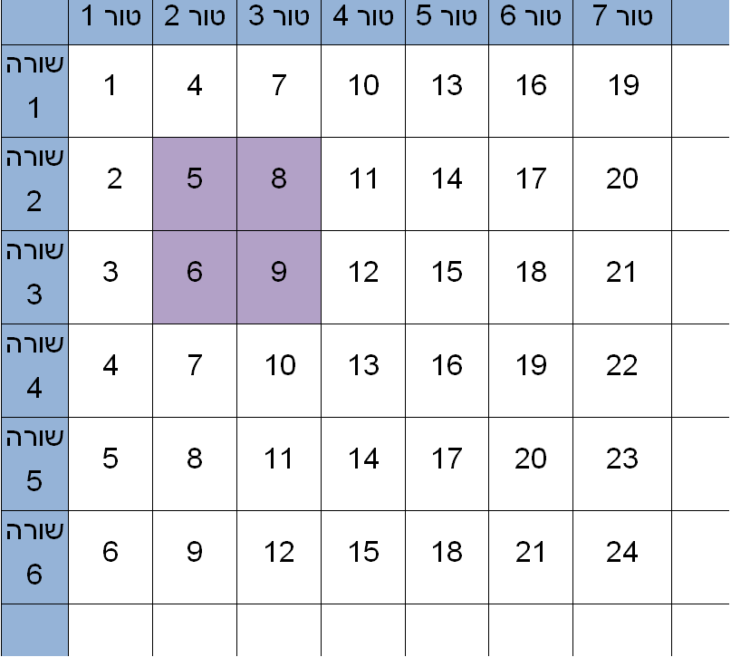
הקיפו בלוח ריבוע שיש בו ארבע משבצות.
חברו את שני המספרים בכל אלכסון.
מה תוכלו לומר על סכום המספרים בשני האלכסונים?
האם התכונה שמצאתם נכונה לכל ריבוע בעל ארבע משבצות בלוח?
אם כן, הסבירו מדוע. אם לא, הסבירו מדוע היא לא קיימת בריבוע שבחרתם.
5 + 9
= 14
5 + 9 = 6 + 8
6 + 8
= 14
Notes:
סימנתי ריבוע המורכב מארבעה מספרים.
בואו נחבר את שני המספרים בכל אלכסון

Slide 9
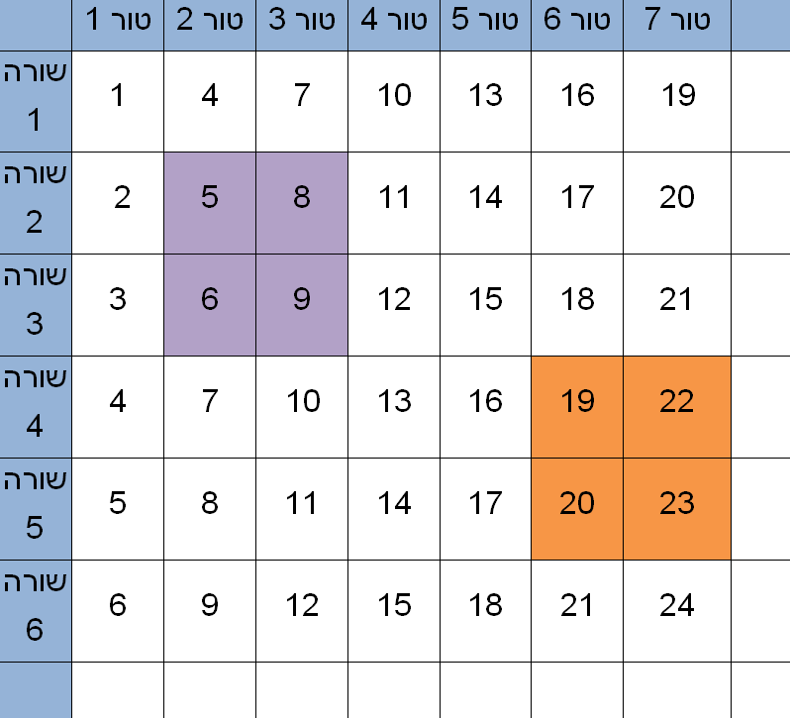
הקיפו בלוח ריבוע שיש בו ארבע משבצות.
חברו את שני המספרים בכל אלכסון.
מה תוכלו לומר על סכום המספרים בשני האלכסונים?
האם התכונה שמצאתם נכונה לכל ריבוע בעל ארבע משבצות בלוח?
אם כן, הסבירו מדוע. אם לא, הסבירו מדוע היא קיימת בריבוע שבחרתם.
19 + 23 = 42
5 + 9 = 6 + 8
20 + 22 = 42
19 + 23 = 20 + 22
Notes:
האם זה במקרה?
בואו נבדוק רביעייה נוספת. לחבר בעל_פה (אפשר להראות על הלוח – חיבור ע"י השלמה לעשרות שלמות)

Slide 10
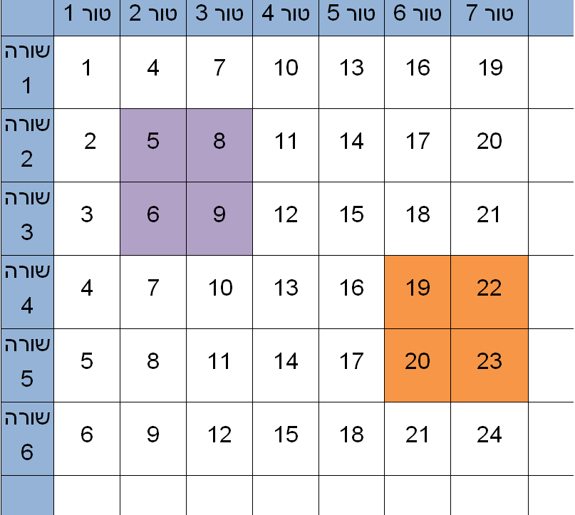
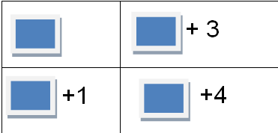
5 + 9 = 6 + 8
19 + 23 = 20 + 22
Notes:
בואו נתבונן על רביעיית מספרים......
ולכן סכום כל שני מספרים באלכסונים של רביעייה יהיה שווה זה לזה.

Slide 11
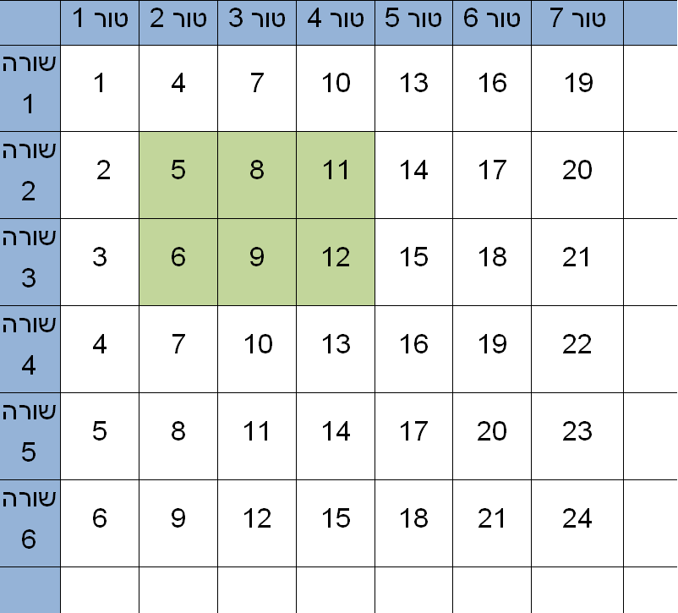
הקיפו בלוח מלבן שיש בו שש משבצות (2 משבצות X 3 משבצות).
חברו את שני המספרים הנמצאים בפינות נגדיות.
מה תוכלו לומר על סכום המספרים?
האם התכונה שמצאתם נכונה לכל מלבן דומה בעל שש משבצות בלוח?
אם כן, הסבירו מדוע. אם לא, הסבירו מדוע היא קיימת בריבוע שבחרתם.
5 + 12
= 17
5 + 12 = 6 + 11
6 + 11
= 17
Notes:
סימנתי ריבוע המורכב מארבעה מספרים.
בואו נחבר את שני המספרים בכל אלכסון

Slide 12
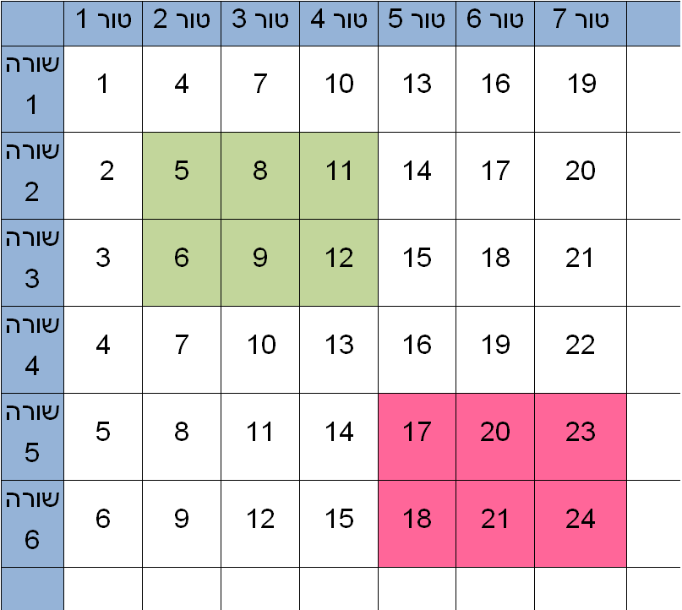
הקיפו בלוח מלבן שיש בו שש משבצות (2 משבצות X 3 משבצות).
חברו את שני המספרים הנמצאים בפינות נגדיות.
מה תוכלו לומר על סכום המספרים?
האם התכונה שמצאתם נכונה לכל מלבן דומה בעל שש משבצות בלוח?
אם כן, הסבירו מדוע. אם לא, הסבירו מדוע היא לא קיימת במלבן שבחרתם.
17 + 24
= 41
5 + 12 = 6 + 11
18 + 23
= 41
17 + 24 = 18 + 23
Notes:
סימנתי ריבוע המורכב מארבעה מספרים.
בואו נחבר את שני המספרים בכל אלכסון

Slide 13
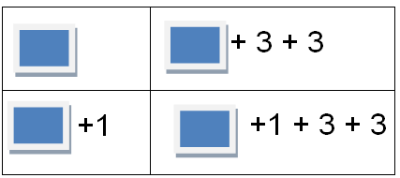
5 + 12 = 6 + 11
17 + 24 = 18 + 23
Notes:
סימנתי ריבוע המורכב מארבעה מספרים.
בואו נחבר את שני המספרים בכל אלכסון

Slide 14
איזה מספר יהיה כתוב במשבצת ה- 10בטור הראשון?
הסבירו כיצד מצאתם.
איזה מספר יהיה כתוב במשבצת ה- 10 בשורה הראשונה?
הסבירו כיצד מצאתם.

Slide 15
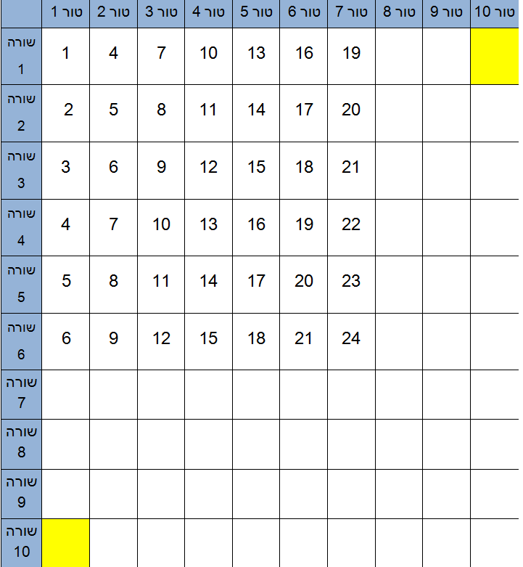
28
איזה מספר יהיה כתוב במשבצת ה- 10בטור הראשון?
הסבירו כיצד מצאתם.
איזה מספר יהיה כתוב במשבצת ה- 10בשורה הראשונה?
הסבירו כיצד מצאתם.
7
8
19 + 3 x 3 = 28
9
10
Notes:
את המספר החסר במשבצת 10 בטור הראשון לא קשה להשלים – המספר הוא 10
ומה בשורה 1 טור 10?
דרך אחת היא להמשיך את המספרים בקפיצות של 3 = 19, 22, 25, 28
האם יש דרך קלה יותר?
אנחנו יודעים שמהמספר 19, יש עוד 3 קפיצות של 3, ולכן אפשר לחשב באמצעות התרגיל

Slide 16
מסיימים ומסכמים
חקרנו לוח מספרים ומצאנו קשרים בין המספרים שבלוח.
Notes:
משך השקף: עד 5 דקות
יש עוד קשרים נוספים, אך הזמן לא מאפשר לנו למצוא אותו ביחד.
בשקף הבא יש שאלות נוספות.

Slide 17
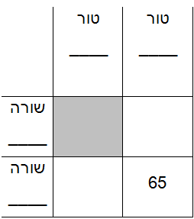
ממשיכים לתרגל
אם נמשיך את הלוח ימינה ולמטה, יתקבל במקום מסוים הריבוע הבא.
א) השלימו את המספר במשבצת האפורה, והסבירו כיצד חישבתם.
ב) באילו משבצות (טור/שורה) נמצא הריבוע?
Notes:
משך השקף: עד 15 דקות
בשלב זה הסבירו לתלמידים את התרגול והיפרדו מהם. עם יציאת התלמידים לתרגול הסופי יסתיים שלב הצילום שלכם כמורים.

Slide 18
ממשיכים לתרגל
אם נמשיך את הלוח ימינה ולמטה, יתקבל במקום מסוים הריבוע הבא.
א) השלימו את המספר במשבצת האפורה, והסבירו כיצד חישבתם.
ב) באילו משבצות (טור/שורה) נמצא הריבוע?
טור | טור | טור
 |  |  | שורה
 |  |  | שורה
65 |  |  | שורה
60
61
64
אתגר לחשיבה!!
Notes:
משך השקף: עד 15 דקות
בשלב זה הסבירו לתלמידים את התרגול והיפרדו מהם. עם יציאת התלמידים לתרגול הסופי יסתיים שלב הצילום שלכם כמורים.

Slide 19
תרגול מתקדם
טור 5 | טור 4 | טור 3 | טור 2 | טור 1
 |  |  |  |  | שורה 1
 |  |  |  |  | שורה 2
 |  |  |  |  | שורה 3
 |  |  |  |  | שורה 4
 |  |  |  |  | שורה 5
 |  |  |  |  | שורה 6
 |  |  |  |  | שורה 7
אחרי שהכרתם את הרעיון של לוח מספרים,
אתם יכולים לבנות בעצמכם לוח מספרים.
להחליט על החוקיות בין הטורים, וחוקיות בין השורות.
ולבדוק האם גם בלוח החדש מתקיימים אותם החוקים כמו בלוח שחקרנו יחד?
מרחקים שווים בין זוג מספרים זהה.
בריבוע של 4 מספרים סכום האלכסונים שווה.
במלבן של 6 מספרים 3 X 2 - סכום המספרים בפינות הנגדיות שווה.

Slide 20
תרגול מתקדם
טור 5 | טור 4 | טור 3 | טור 2 | טור 1
 |  |  |  |  | שורה 1
 |  |  |  |  | שורה 2
 |  |  |  |  | שורה 3
 |  |  |  |  | שורה 4
 |  |  |  |  | שורה 5
 |  |  |  |  | שורה 6
 |  |  |  |  | שורה 7
הלוח שלכם
חוקיות בין טור לטור
___________
חוקיות בין שורה לשורה
_________
בהצלחה!

Slide 21
מערכת שיעורים למגזר החרדי
בהצלחה
תודה על ההקשבה

